Slide 1
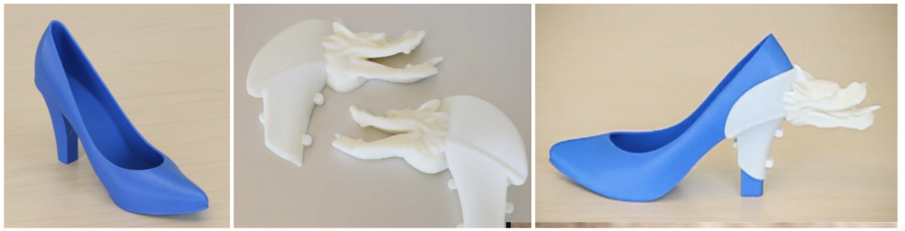
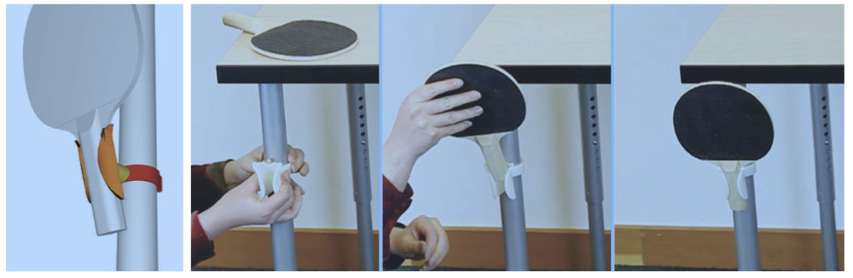
AutoConnect
Computational Design of 3D-Printable Connectors
Gai Greenberg, Yaniv Blum, Jonathan Matetzky

Slide 2
Abstract
AutoConnect is an automatic method that creates customized, 3D-printable connectors attaching two physical objects together
Users simply position and orient virtual models of the two objects that they want to connect and indicate some auxiliary information such as weight and dimensions
Then, AutoConnect creates several alternative designs that users can choose from for 3D printing
The design of the connector is created by combining two holders, one for each object
First method to utilize mechanical holders for effectively gripping target objects

Slide 3
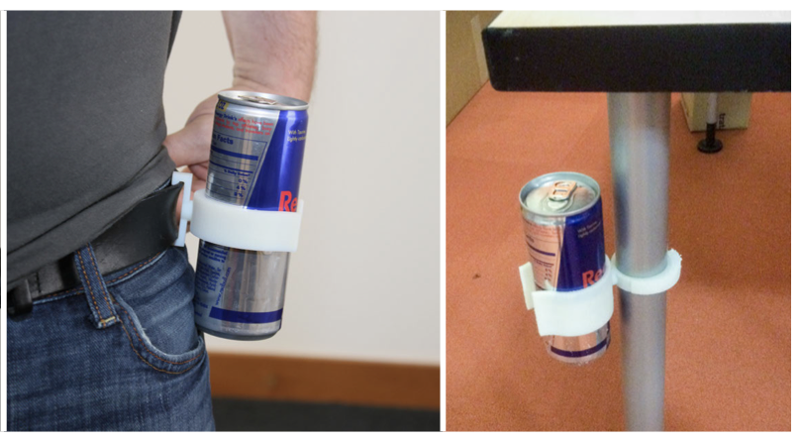
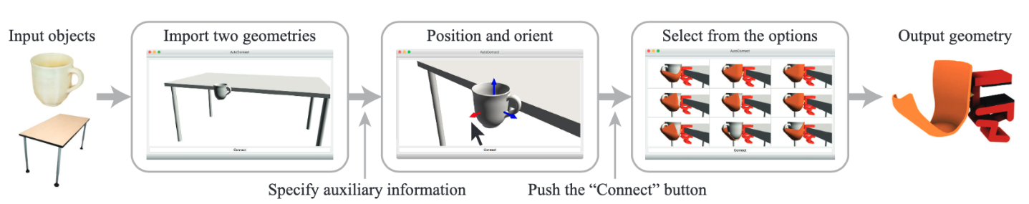
Objective
Partial implementation of the algorithm presented in the paper
We compute a “holder mesh” according to a given mesh of a free form object
The holder should meet the user's requirements regarding the direction of movement
Notes:
These holders have free directions – the directions in which the held object is able to move without being blocked by contact
כיוון התנועה – משמע, כיוון בו נוכל להזיז את האובייקט המוחזק בלי שהמחזיק יתנגד לו (על-מנת לאפשר הכנסה והסרה פשוטות).
Holder for structured object -
structured object = אובייקט שניתן לתאר את איזור המגע שלו באמצעות קירוב לצורות סטנדרטיות (גליל, מנסרה מלבנית, קצה תיבה ומישור שטוח)
נוצר מאגר נתונים למחזיקים מכנים שמאופיינים לפי רמת החוזקה של יכולת ההחזקה שלהם (6 סוגים), כל אחד מהסוגים מתכתב עם אחת מהצורות הסטנדרטיות שהגדרנו
המחזיקים מעוצבים באמצעות יצוג של CSG-tree ומאופיינים עם מספר נמוך של פרמטרים (פחות מ4; עובי, רוחב, …)
Holders for free-form objects
בשביל אובייקטים שאיזור המגע שלהם לא ניתן לאפיון ע״י קירוב לצורה סטנדרטית נגדיר אותם כ free-form objects עבור תכנון המחזיק לאובייקטים מסוג זה
נשתמש בגישה מבוססת גיאומטריה שנקודות המגע שלה מונעות מהאובייקט לנוע.
הצעדים לעיצוב המחזיק:
• ננתח את הקלט כדי למצוא תנועות חופשיות פנימיות
• ניצור מעטפת שתוכל להחזיק את אובייקט היעד
• אופציונלי: נפצל את הקליפה למספר חלקים
• נבחר סט של עיצובים מגוונים להצגה למשתמש
חישוב המעטפת: מחושבת עפ״י 3 עקרונות מרכזיים:
לאיזו צורת יעד להתאים
איפה להתחיל (seed)
באיזו עדיפות להשתמש בהרחבת שטח
באופן דיפולטי, צורת היעד היא כל פני השטח של האובייקט, עם זאת כדי להפיק עיצובים אלטרנטיביים אנחנו משתמשים גם ב convex-hull

Slide 4
Challenges
Working with a new framework – trimesh
Figuring out the mathematical rational behind the algorithm
Implementing the desired mechanism
Technical issues regarding printing – thickness and more … (used SolidWorks to mitigate)
Notes:
Mesh =
a collection of interconnected vertices, edges, and faces that define the shape of a 3D object
Trimesh =
"trimesh" is a popular Python library for working with triangular mesh models.
It provides functions for creating, loading, and manipulating mesh models,
as well as for performing a wide range of operations on the meshes, such as mesh repair, simplification, and analysis.

Slide 5
Implementation
Implemented with python
The project was developed and deployed to a remote git repo to allow east access and collaboration: https://github.com/matetzky/auto-connect-final-proj
Frameworks used:
Numpy
Configargparse
Trimesh
Sklearn
Scipy
Requirements and README files
Notes:
Scipy = free and open-source Python library used for scientific and technical computing.
built on top of the NumPy library, and provides a collection of algorithms and tools for working with numerical data and performing scientific computing tasks.
Configargparse = a Python library for parsing command-line arguments and configuration files.

Slide 6
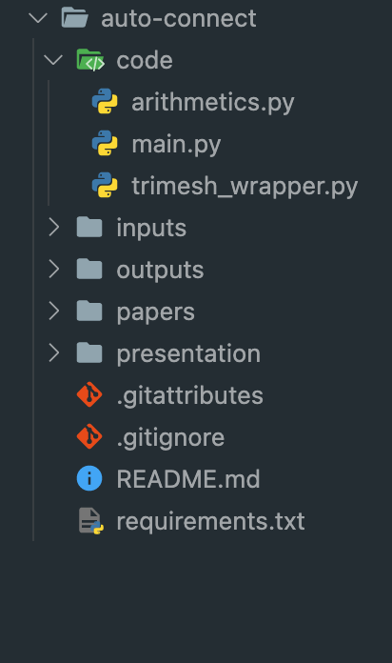
General Flow
1
2
3
4
5
Load the input mesh and perform preliminary calculations
Calculate the seed starting point (from which the mesh is additively computed)
Add triangles to the holder until conditions are met
Repeat 2 and 3 according to user’s command
Output clustered representative holders to “Outputs” folder

Slide 7
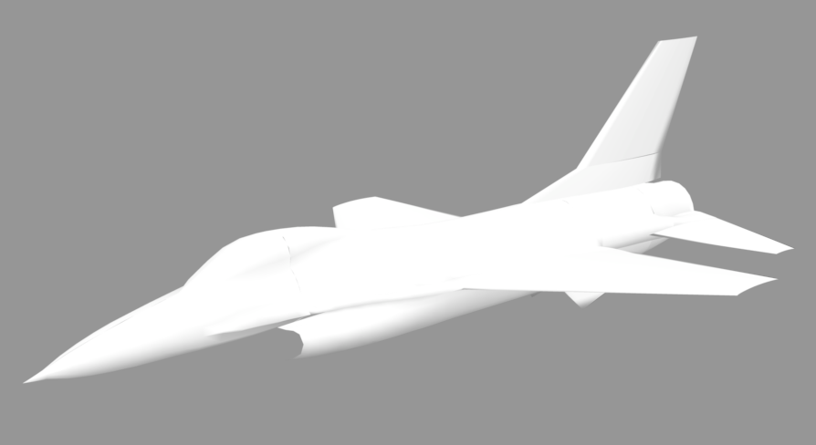
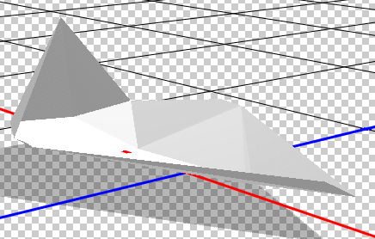
Results

Slide 8
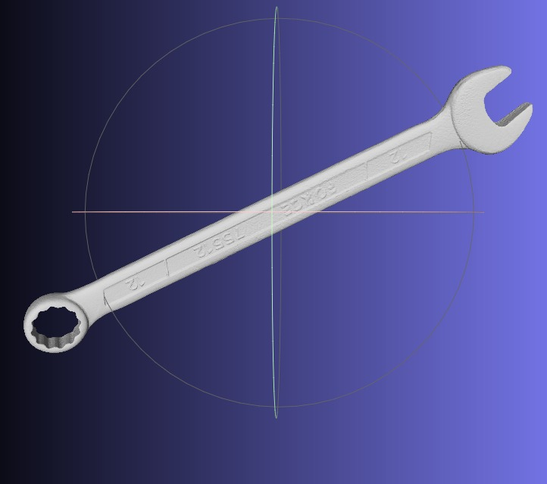
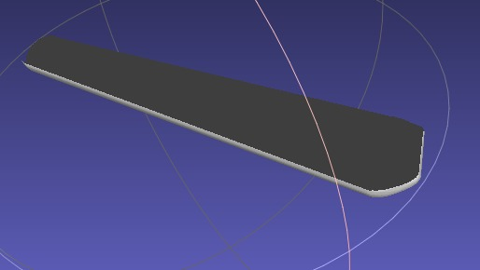
Results

Slide 9
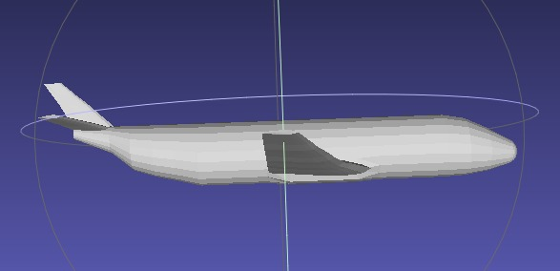
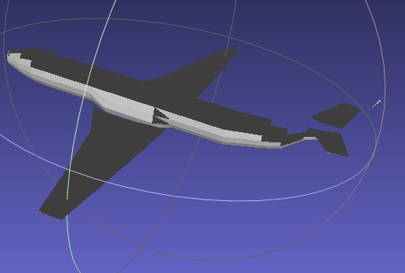
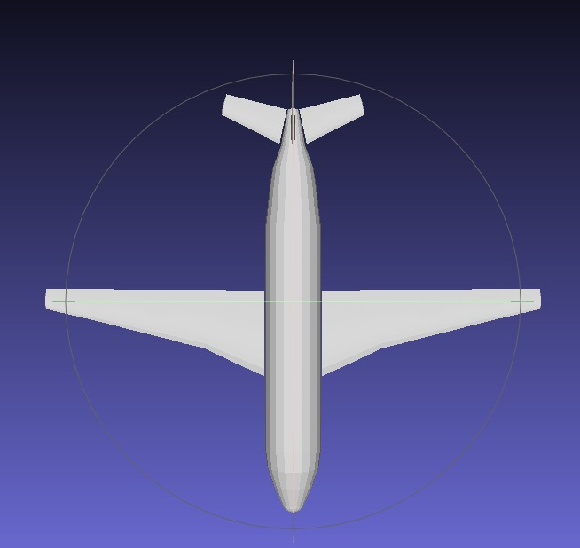
Results

Slide 10
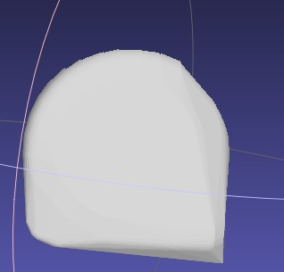
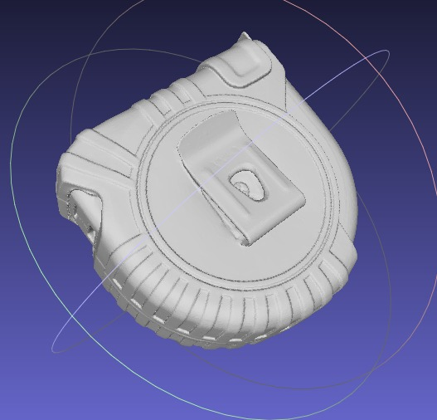
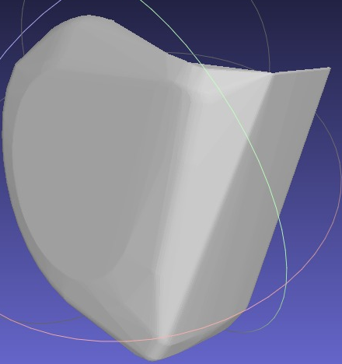
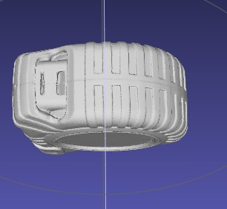
Results

Slide 11
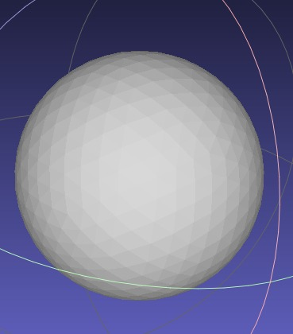
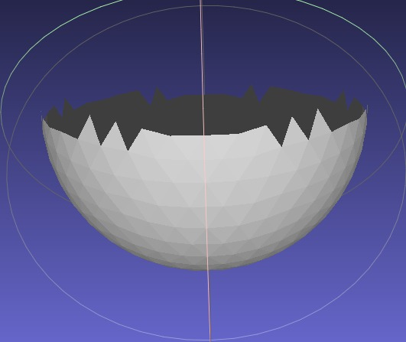
Printing Process

Slide 12
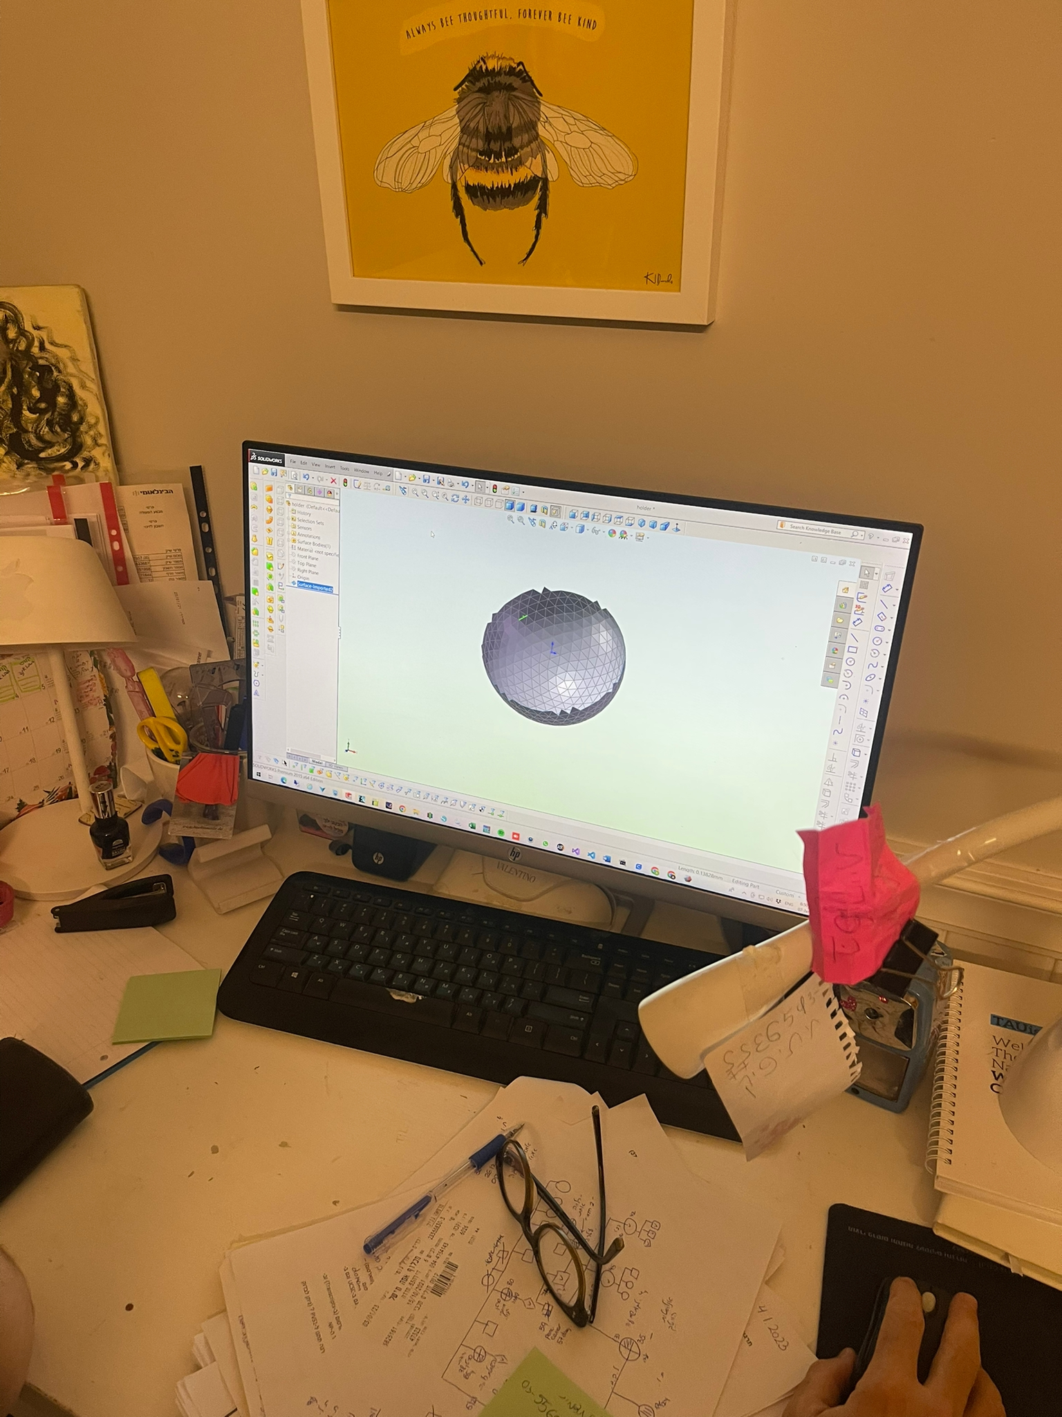
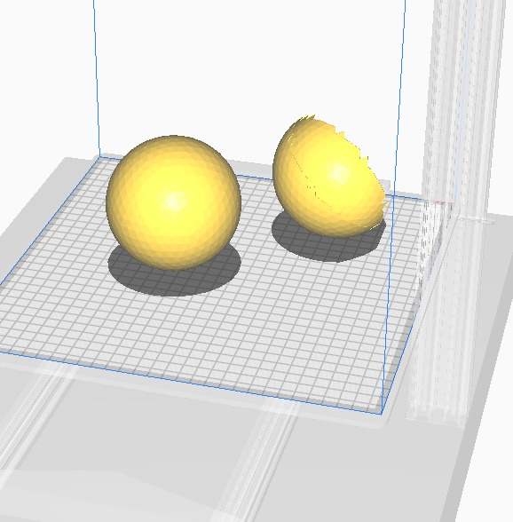
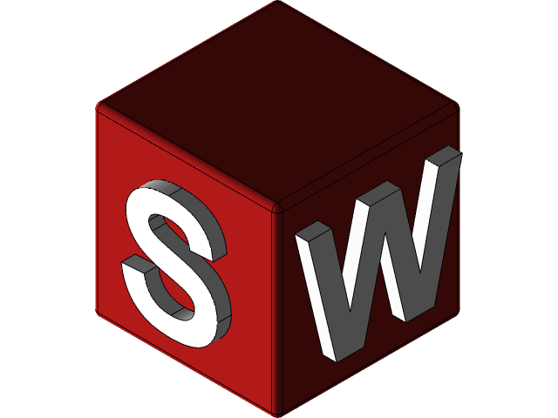
Printing Process

Slide 13
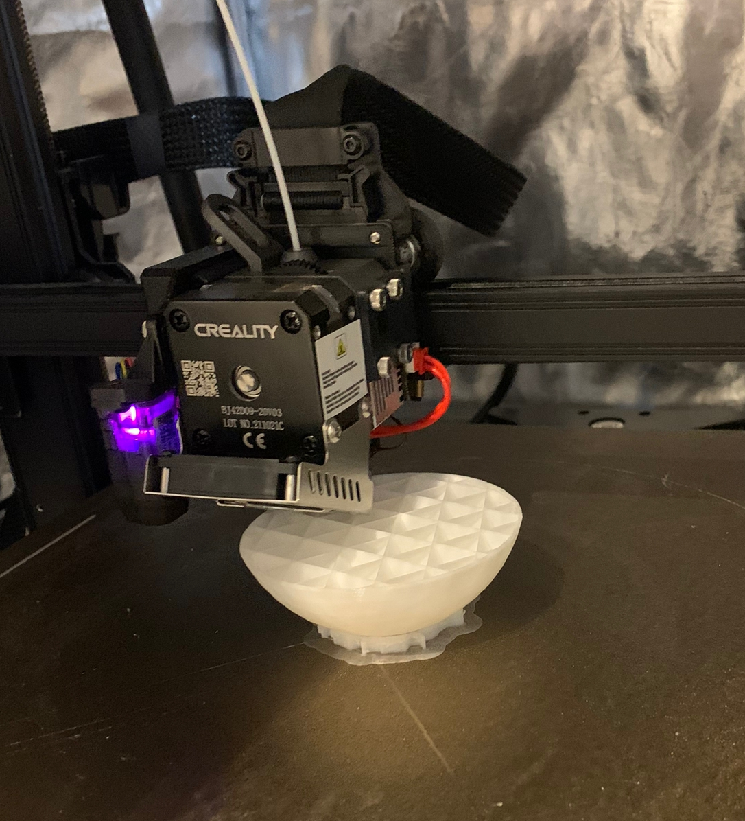
Printing Process

Slide 14
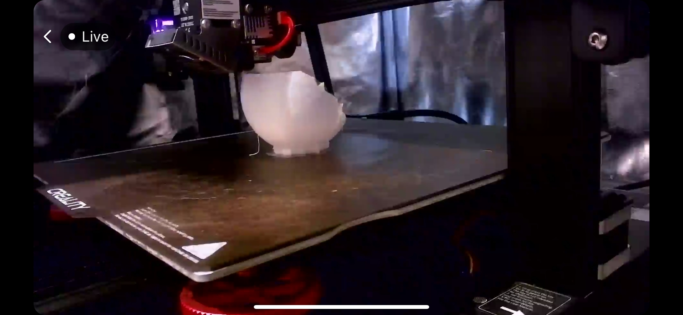
Printing Process

Slide 15
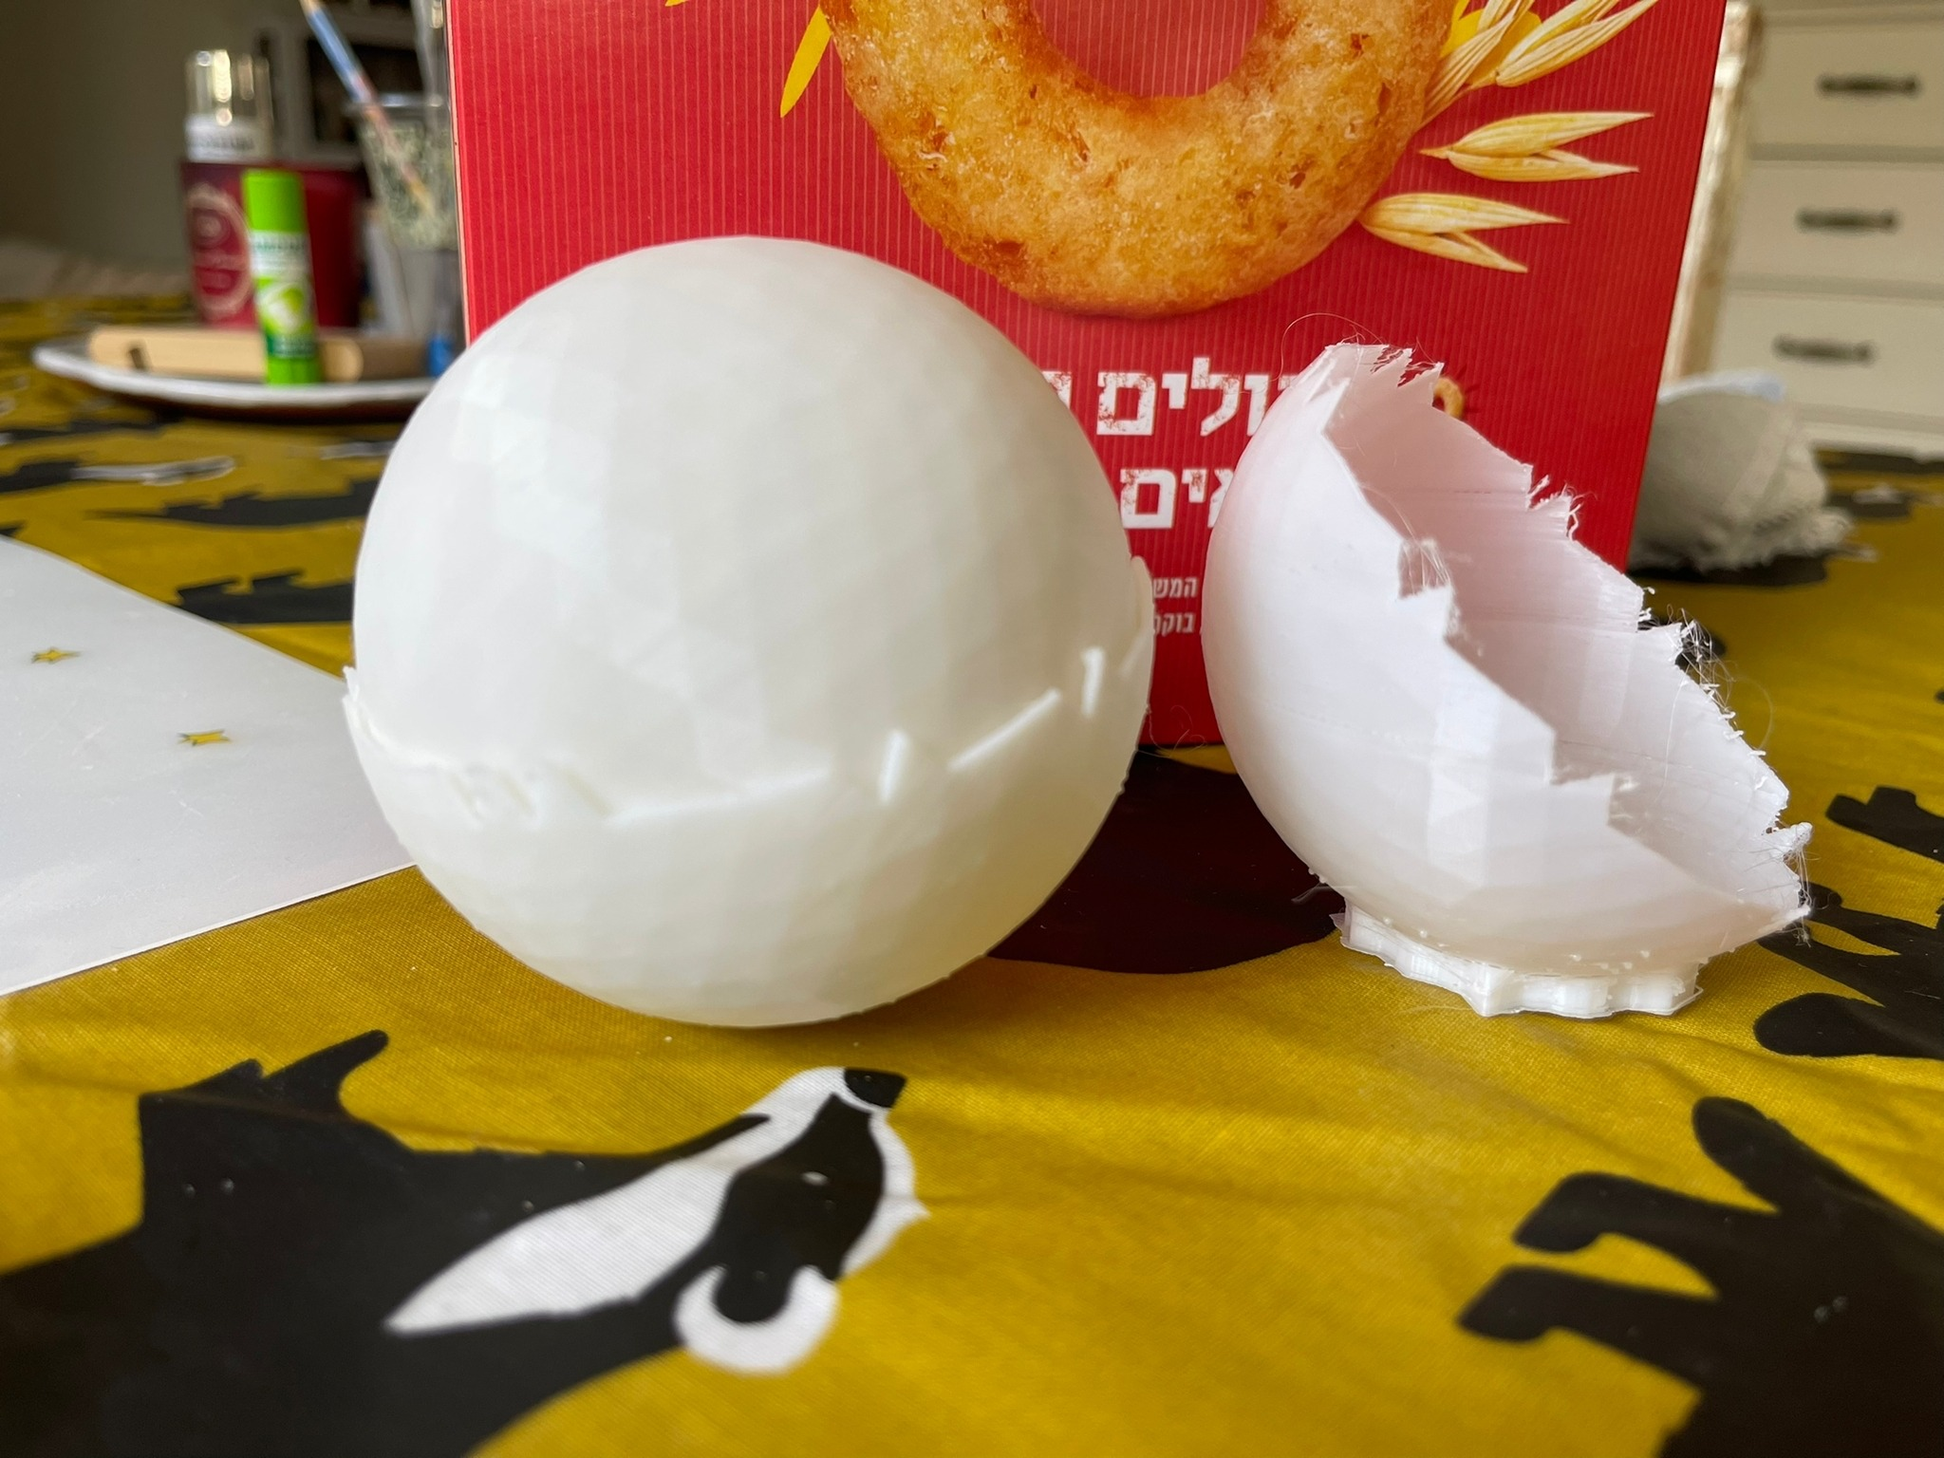
Printing Process

Slide 16
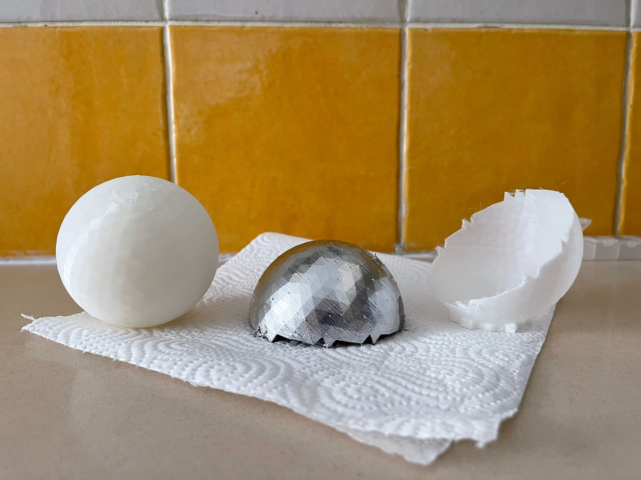
Printing Process

